Slide 1
Miniseminar – konsesjonsloven
Advokat Erlend Stabell Daling
Norges Bondelag

Slide 2
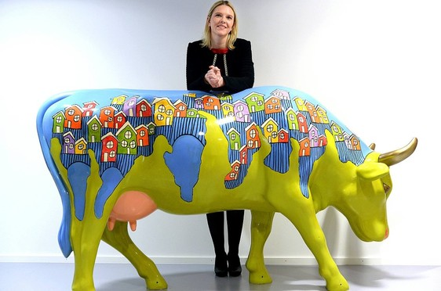
Målene i eiendomspolitikken
Regjeringens målsetninger:
Styrket grunneierrett
Økt verdiskapning
Kostnadseffektiv matproduksjon
Høy selvforsyning (beredskapshensyn)
Ta vare på god matjord

Slide 3
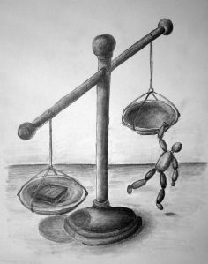
Effektive virkemidler for å nå målene?
Oppheve konsesjonslov, boplikt,
delingsforbud og priskontroll
Vurdere opphevelse av driveplikten
Oppheve grunnloven § 107 (odelsretten)
Åpne for bruk av AS i landbruket
Ivareta god matjord, men balansere
jordvernet mot samfunnets behov
Gjennomgå leiejordsproblematikken

Slide 4
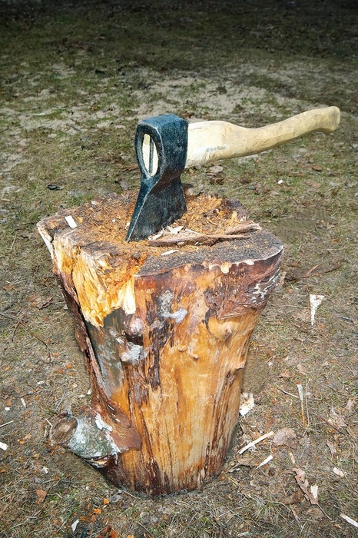
- «God dag, mann» - «Økseskaft» - (?)
Lovkritikk er berettiget når reglene ikke ivaretar de mål man er enig om eller gir uproporsjonale ulemper.
Men: Man må ikke slippe målet av syne for å fokusere på selve regelverket, særlig dersom man ved et slikt fokus føres vekk fra omforent målsetting.

Slide 5
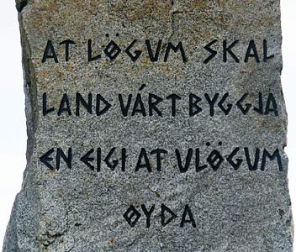
Hvordan kommer vi til målet?
Lov eller ikke lov?
Real- eller symbolpolitikk?
(Tingfarerbolken – Frostatingsloven)

Slide 6
Delingsforbudet - begrunnelse
Stedvis meget sterk oppstykking frem til jordloven av 1955:
Mindre rasjonelt og effektivt landbruk
Småbruk ble nedbygget – uansett ikke lønnsomt å drive
Økt avgang av jordbruksareal
Økt innslag av boliger førte til vanskeligere driftsforhold

Slide 7
Delingsforbud og tilleggsjord

Slide 8
Strukturutviklingen
Driftsenhet (dekar) | Herav selveid areal
 | 2000 | 2006 | 2010
0 – 49 | 11,2 | 5,2 | 5,4
50 – 99 | 41,8 | 26,3 | 24,2
100 – 199 | 82,7 | 61,6 | 54,7
200 – 299 | 149,7 | 125,2 | 111
300 – 499 |  | 187 | 186,2
500 + | 213,5 | 303,8 | 360

Slide 9
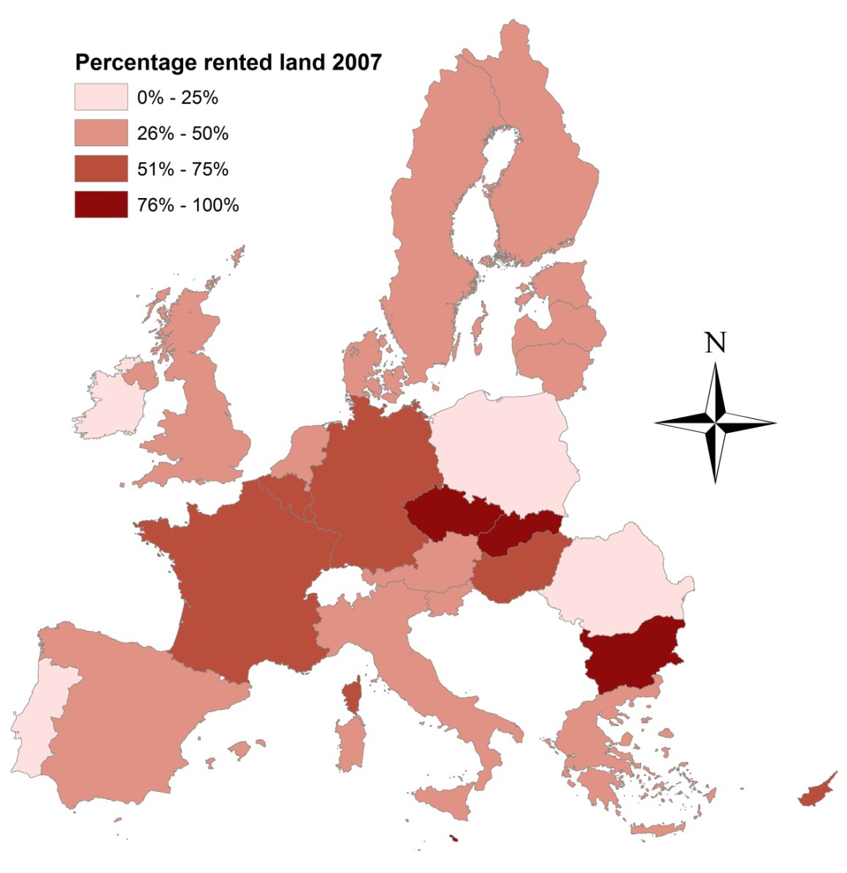
Leiejordsandel i EU (2007)
Old member states
Slovakia 89
Czech Republic 83
Bulgaria 79
France 74
Belgium 67
Germany 62
Hungary 56
Estonia 50
Lithuania 48
Sweden 39
Finland 34
UK 32
Greece 32
Italy 28
Latvia 27
Spain 27
Netherlands 25
Poland 20
Ireland 18
Romania 17
Source: Eurostat.

Slide 10
Leiejordsandel i EU (2007)
Old member states
Slovakia 89
Czech Republic 83
Bulgaria 79
France 74
Belgium 67
Germany 62
Hungary 56
Estonia 50
Lithuania 48
Sweden 39
Norge 39
Finland 34
UK 32
Greece 32
Italy 28
Latvia 27
Spain 27
Netherlands 25
Poland 20
Ireland 18
Romania 17
Source: Eurostat.

Slide 11
Høyt antall delingssaker
Delingssaker etter jordloven § 12
År | Totalt søknader | Totalt samtykke | Andel samtykke | Herav tilleggsjord | Andel tilleggsj.
2005 | 6537 | 6037 | 92,35 | 684 | 11,33
2006 | 5615 | 5079 | 90,45 | 507 | 9,98
2007 | 5498 | 4924 | 89,56 | 508 | 10,32
2008 | 5261 | 4718 | 89,68 | 544 | 11,53
2009 | 4829 | 4360 | 90,29 | 528 | 12,11
2010 | 4065 | 3722 | 91,56 | 444 | 11,93
Sum | 31805 | 28840 | 90,68 | 3215 | 11,15

Slide 12
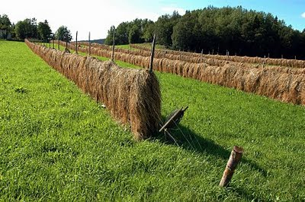
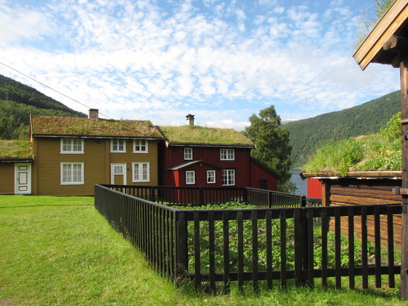
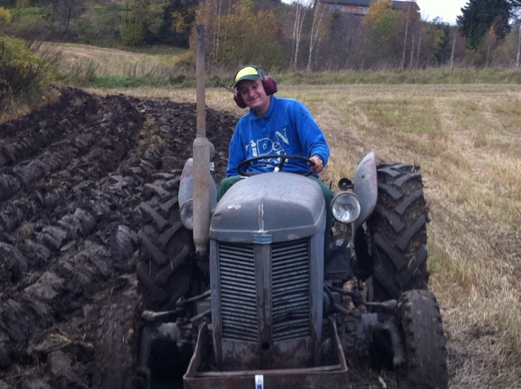
Før

Slide 13
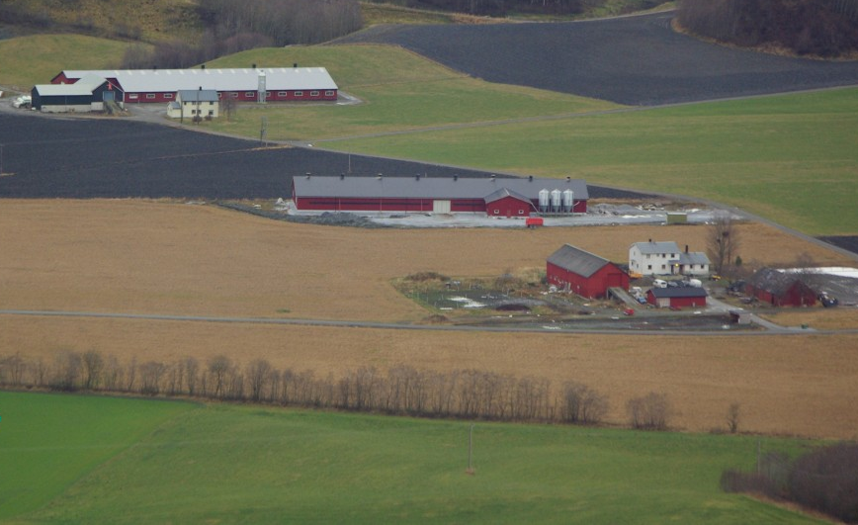
Nå

Slide 14
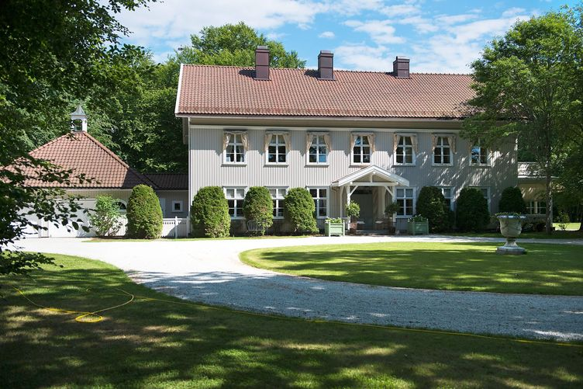
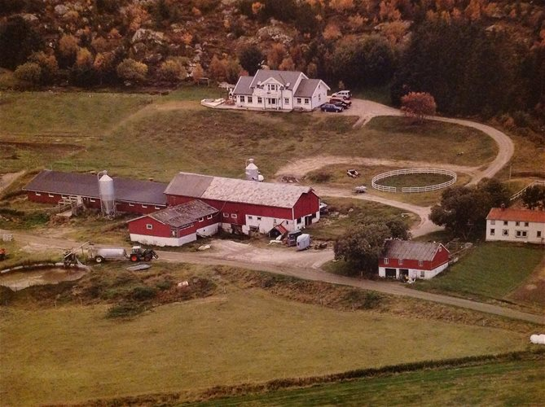
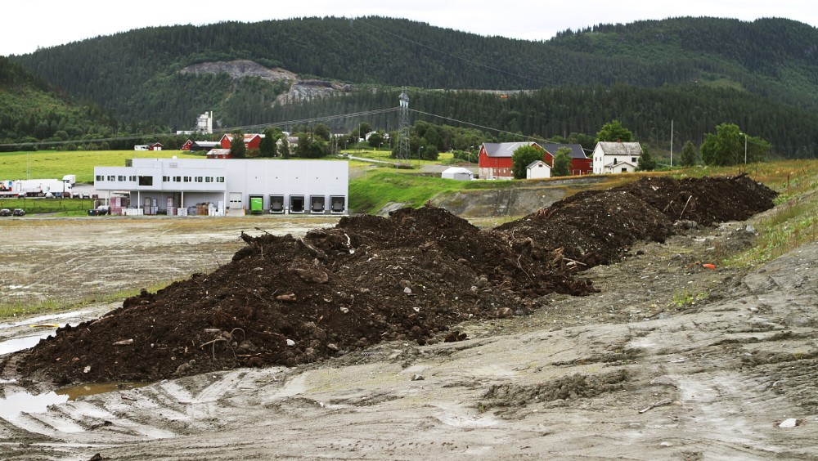
Konsesjonsplikten
… regulere og kontrollere omsetningen av …

Slide 15
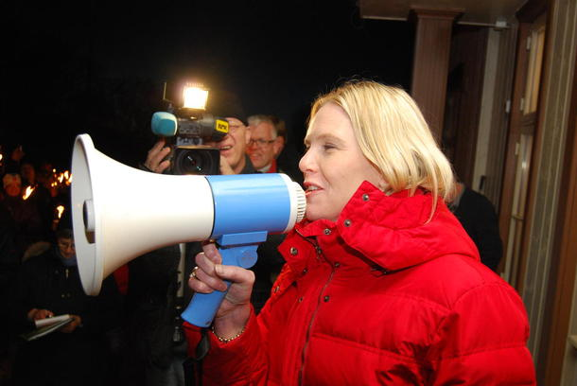
Priskontroll = Velfungerende marked?
Stortingets spørretime den 26. februar 2014:
… Eiendomslovgivningen slik den er i dag, inkludert priskontrollen, begrenser bondens rådighet ...
… priskontrollen kan virke hemmende på omsetningen av landbrukseiendommer, og jeg ønsker et større utbud av landbrukseiendommer og tilleggsjord. Ved å oppheve priskontrollen kan det legges til rette for et velfungerende marked for omsetning, hvor prisen reguleres av markedet. ...
… opphevelse av priskontrollen kan åpne for høyere priser for enkelte eiendommer i sentrale strøk, ... Dette er ikke det samme som en generell prisstigning på produksjonsarealene – det er først og fremst boverdien på eiendommen som vil føre til høyere pris. Ellers har jeg stor tillit til at den som vil kjøpe landbrukseiendom, også vil vurdere prisen på produksjonsareal og driftsbygninger i forhold til den planlagte driften. Slik sunn fornuft må vi ha tillit til at alle som skal drive næring, har.

Slide 16
Priskontroll = Velfungerende marked?
Begrensninger for velfungerende eiendomsmarked og effektiv arealutnyttelse:
Mangelfull tilgang på kreditt
Pengeplassering for å sikre mot inflasjon, særlig ved mangel på andre sikre investeringsobjekter
Så høye eiendomspriser at det går ut over investeringer i teknologi, maskiner og produktkvalitet
Salgspris på jordbruksareal som overstiger arealets produktive verdi
Kjøp av landbrukseiendom til andre formål som beboelse, fritid og familietradisjon
Akkumulering av store eiendommer i få, men kapitalsterke familier

Slide 17
Priskontrollen
Bidrar til å holde bondens kostnader nede
Landbrukseiendom har alternativverdi i boligmarkedet, men boligpriser er vanligvis driftsmessig uforsvarlig.
Alternativene til priskontroll er i bynære områder:
At matproduserende bønder ikke kan forsvare kjøp av tilleggsjord
At tilleggsjorden koster så mye at kjøpesummen ikke kan forrentes
Avvikling av priskontrollen vil også bidra til å løfte prisen ved ordinære generasjonsskifter. Vi ser allerede tendenser til dette.
Supplert med skatteregler
Avvikling av priskontrollen vil trolig:
Virke motsatt av regjeringens mål om rasjonalisering ved
større bruk og økt matproduksjon.
Bidra til å øke leiejordsandelen snarere enn å redusere den

Slide 18
Avvikling av priskontrollen?

Slide 19
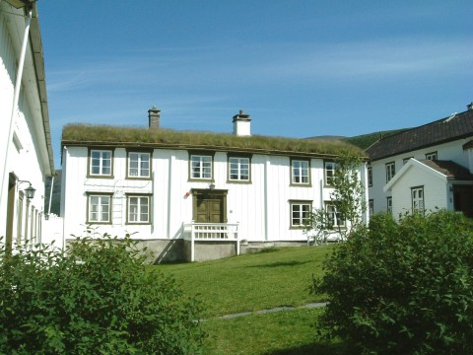
Gjeldsgrad i norsk landbruk

Slide 22
Forrentning korn, Skåne, Sverige
 |  | Kg/da | Res kr./da | Arealpris 2013 | Nedb.tid* | Kap.rente
 | Høsthvete | 900 | 628,9 | 29000 | 46,1 | 2,17 %
 | Høsthvete | 675 | 359,6 | 29000 | 80,6 | 1,24 %
 | Høsthvete | 450 | 90,3 | 29000 | 321,2 | 0,31 %
 | Bygg | 690 | 237,9 | 29000 | 121,9 | 0,82 %
 | Bygg | 495 | 13,9 | 29000 | 2086,3 | 0,05 %
 | Bygg | 300 | -210,1 | 29000
 | *Forutsetter rentefritt lån i nedbetalingstiden

Slide 23
Prisutvikling dansk jordbruksareal

Slide 24
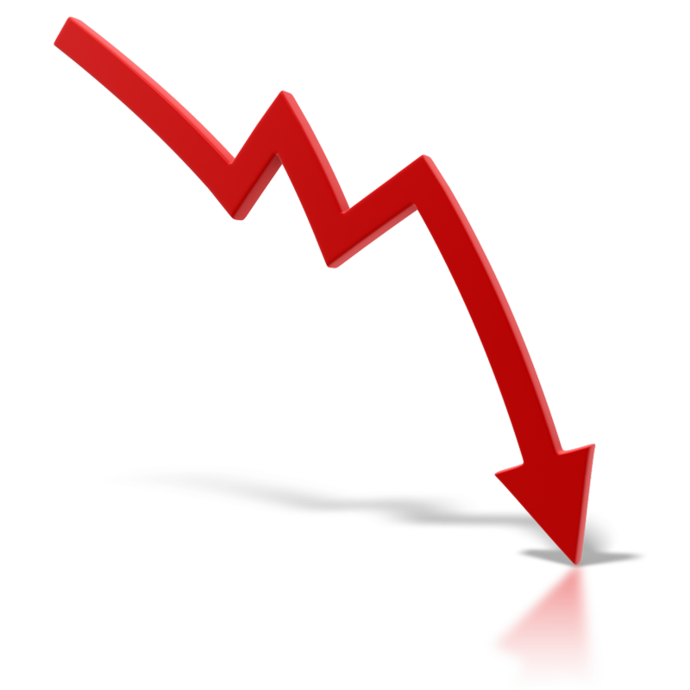
Danmark – FOI-Udredning 2012/3
Taget under ét forrentede heltidslandbrugene deres egen (ikke-forpagtede) landbrugskapital med 0,9 pct (i 2010).
Nettoindtjeningen eller - mere præcist - resultatet efter finansielle poster beløb sig til minus 98.000 kr. pr. bedrift, mens det likvide overskud udgjorde 410.000 kr.

Slide 25
Danmark tilbake til leilendingstiden?
AP Pension har netop købt sit første landbrug, og flere forventes at komme til. I de seneste år har mange, især yngre landmænd, haft svært ved at låne penge til at overtage en landbrugsbedrift. Det gør AP Pensions investeringer nu muligt. Det er forbundet med lav risiko, og AP Pension forventer at kunne skabe et solidt afkast til sine kunder bl.a. i kraft af forventede stigende priser på landbrugsjord.
Princippet bag opkøbene er følgende: AP Pensions investeringsfond ejer bygninger og jord, mens landmanden på en 10-årig aftale forpligter sig til at drive landbruget, herunder står han selv for finansieringen af dyr, maskiner og driftskredit.
Landmanden betaler AP Pensions investeringsfond en slags husleje på 5,2 pct. af det beløb, der er investeret i jorden, og 6,5 pct. af det beløb, som er investeret i bygningerne. Han beholder selv det overskud, der er på driften. Når de 10 år er gået, har landmanden option på at købe gården på vilkår, der allerede er fastlagt. Modellen giver landmanden mulighed for i løbet af de 10 år at opbygge en egenkapital, som gør det lettere for ham at få finansieret købet af gården, når aftalen udløber.

Slide 26
Rekruttering til landbruket

Slide 27
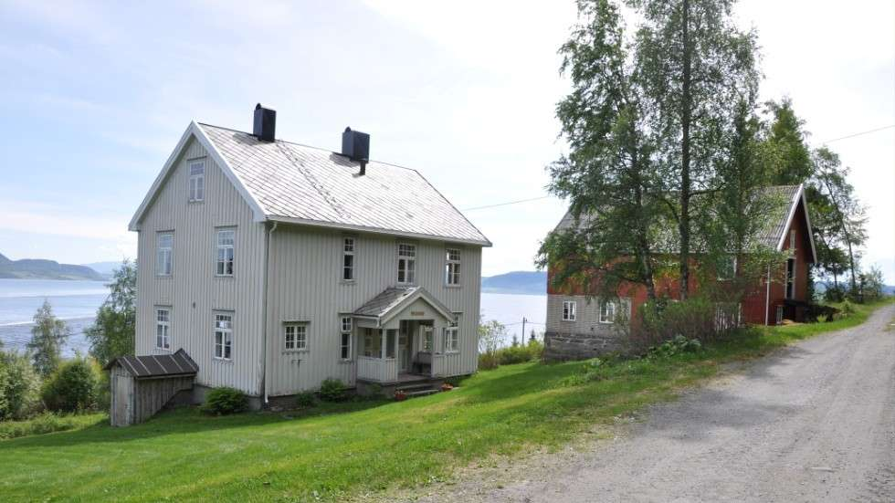
Boplikten
Boplikt – er et viktig distriktspolitisk virkemiddel
Uten boplikt er det grunn til å forvente:
Økt avgang av jordbruksareal
Økt omsetning av landbrukseiendom som feriested
Økt salg av arealverdier utenfor bygden og derved redusert verdiskapning

Slide 28
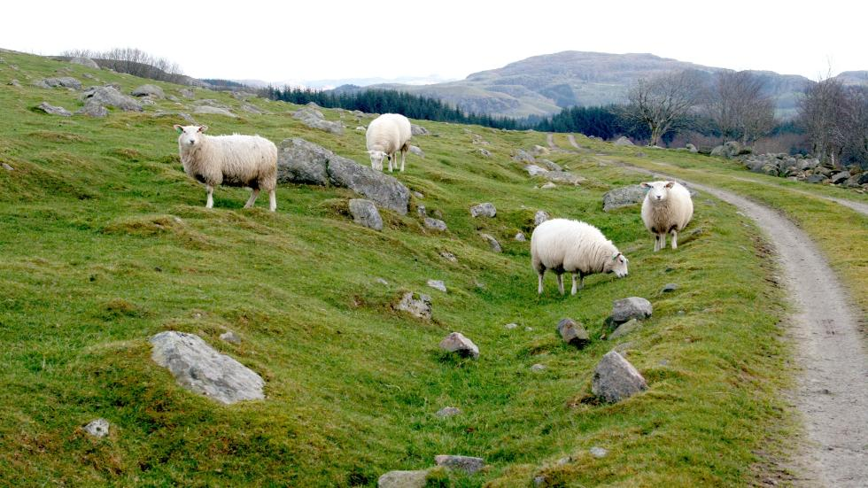
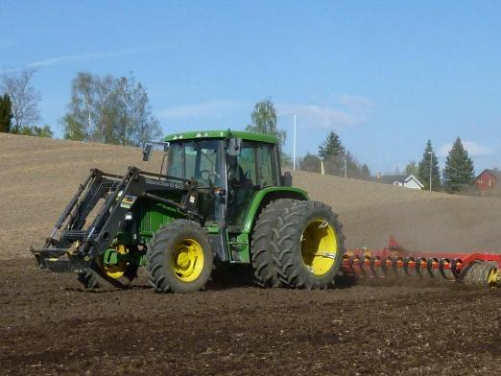
Driveplikt
Sikrer bruk av dyrket jord (avgjørende for jordvernet)
Sikrer bruk av jordbruksareal enten av eier eller ved bortleie
Forebygger gjengroing
Forebygger omdisponering

Slide 29
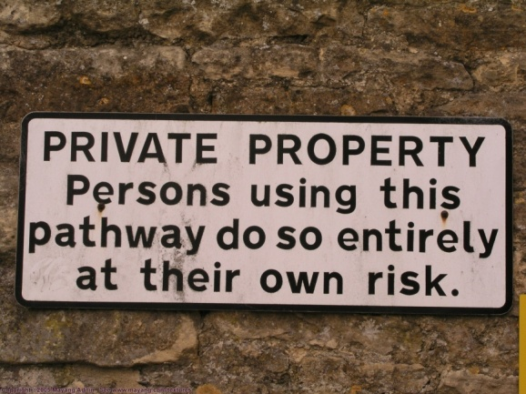
Mål: Styrking av grunneierretten
For å legge til rette for økt verdiskapning i landbruket?
→ Må videreføre jord- og konsesjonslov
… eller …
For profittmaksimering?
(vil tappe næringen for kapital og begrense ungdoms muligheter til å få tak i gårdsbruk)
→ Kan avvikle jord- og konsesjonslov

Slide 30
Mål: Økt verdiskapning
VIRKEMIDDEL:
Oppnås ikke ved avvikling av jordlov og konsesjonslov.
Derimot ved økt frihet til å utnytte gårdens ressurser. Oppnås ved tilpasninger i andre lover som plan- og bygningsloven, friluftsloven, naturmangfoldloven, markaloven etc.

Slide 31
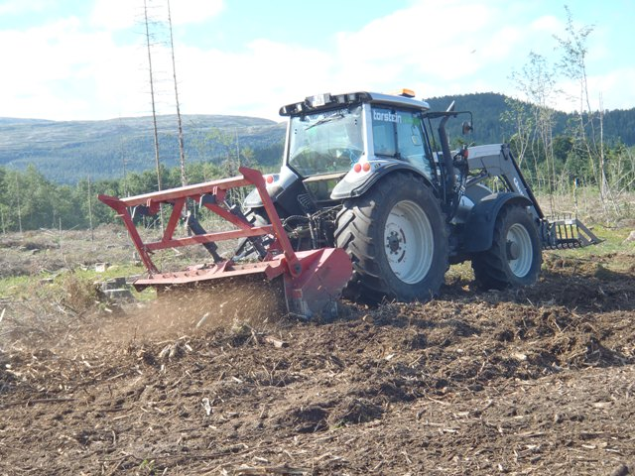
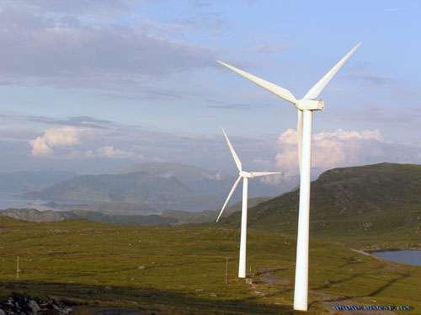
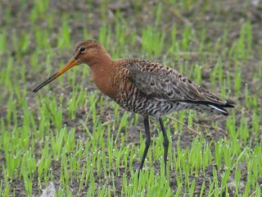
Mål: Økt verdiskapning
Svarthalespove

Slide 32
Mål: Selvforsyning og kostnadseffektiv matproduksjon
Kontrollert rasjonalisering
Den norske lovgivningen gir rom for utbygging i takt med økt økonomisk handlingsrom
Inntektssikring
Tilgang til tilleggsjord (konsesjon)
Priskontroll
Likt med: Tyskland, Østerrike, Sveits, Ungarn m.v.
Motsatt: Danmark og Sverige

Slide 33
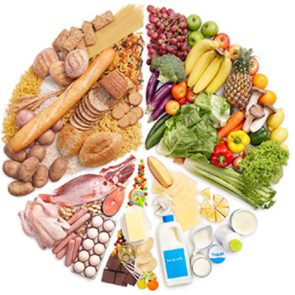
Mål: Høy selvforsyningsgrad
VIRKEMIDDEL:
Jordvern
Lønnsom matproduksjon
Explanation of the 2005 - 2008 global food prices
Growth in demand from China and India
Financial market speculation
Hoarding: export restrictions
Weather shocks
Productivity slowdown
Low interest rates
Depreciation of the USD
Rising oil prices
Biofuels demand
Decline of stocks

Slide 34
Ubalanse mellom målsetning og varslet virkemiddelbruk
Avvikling av regelverket vil i stor grad trekke i motsatt retning av de fleste av regjeringsplattformens målsetninger.
Unntatt: Styrking av grunneierretten (ikke identisk med styrking av landbruket).

Slide 35
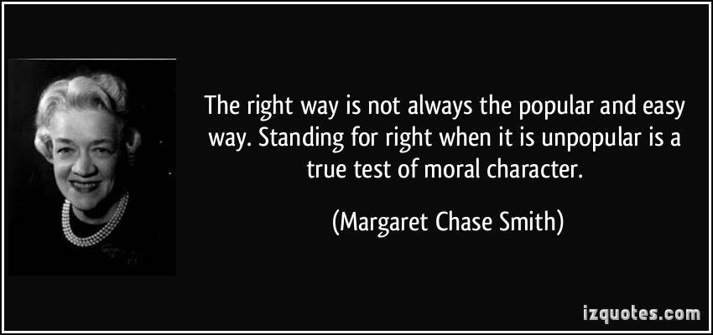
Valgets kvaler

